Slide 1

LE
AUTONOMIE
Leone Elisa

Slide 2
STRUMENTI
STORIE SOCIALI
TASK-ANALISYSIS
CHECKLIST

Slide 3
COS’ E’ UNA STORIA
SOCIALE
La storia sociale è una breve storia, scritta in un modo e in una forma specifici. Risponde ai bisogni e migliora la comprensione sociale delle persone che si trovano da entrambi i lati dell’equazione sociale.
La storia sociale descrive una situazione, un concetto o un’ abilità sociale usando un formato ricco di significato per le persone con problemi dello spettro autistico.
Descrive quello che la gente fa, perché lo fa e quali sono le comuni reazioni a questi comportamenti.

Slide 4
LE TEMATICHE
La storia sociale può essere usata per affrontare un numero infinito di tematiche. Possono:
Affrontare situazioni problematiche come l’andare in macchina, giocare con altri bambini, esprimere le proprie emozioni.
Chiarire una situazione che la persona autistica ha «interpretato male».
Trattare abilità che sono parte di un curriculum scolastico o sociale (gite, supplente ,assemblee, routine della classe e variazioni della routine…)
Permettere di personalizzare competenze che fanno parte di un programma di training di abilità sociali.
Tradurre un obbiettivo di lavoro in singoli passi più comprensibili per lo studente.
Preparare ad un evento particolare.

Slide 5
CARATTERISTICHE
DI UNA STORIA SOCIALE
E’ compatibile con le abilità dei bambini con DSA :
Fornisce informazioni visive
Tiene conto della teoria della mente
Tiene conto della teoria della coerenza centrale .

Slide 6
Ha un’introduzione, una parte centrale e una conclusione
Risponde alle seguenti domande:
Chi è coinvolto
Dove e quando occorre agire in quel modo
Cosa sta succedendo come sta succedendo e perché
E’ scritta in prima persona e occasionalmente in terza come un articolo di giornale (livello avanzato)
Ha un linguaggio positivo, con descrizioni di risposte e comportamenti positivi. Se si deve far riferimento a un comportamento negativo, lo si fa cautamente, e usando la terza persona.

Slide 7
E’ precisa in senso letterale, con l’uso di parole come «di solito» e «a volte» per assicurarne la correttezza
Può usare un vocabolario alternativo per mantenere un tono pacato e positivo (diverso=un altro, nuovo=migliore, cambiare=sostituire)
Usa un tipo di testo concreto e facile da capire con supporti visivi quando sono necessari ( traducono concetti astratti in terminologia visiva e tangibile e con aggiunta di immagini)
Può contenere illustrazioni per chiarire e migliorare la comprensione del testo. Le immagini, se usate, devono considerare l’età e le caratteristiche di apprendimento individuali
Ha uno stile e un formato motivante o che riflette gli interessi della persona cui è destinata.
E’ composta da specifiche frasi presenti nella storia con una precisa proporzione.

Slide 8
LE FRASI FONDAMENTALI E
LA LORO PROPORZIONE
La storia sociale ha quattro tipi di frasi fondamentali. Ciascuna frase viene usata seguendo una specifica frequenza chiamata «la proporzione» di una storia sociale.
Frasi descrittive: sono obbiettive e descrivono i fatti senza dare nessuna opinione o fare supposizioni. E’ l’unico tipo di frase obbligatoria e sono la «spina dorsale» di una storia. Spesso contengono le risposte al «chi, dove, quando e perché». Esempi di frasi descrittive:
Mi chiamo….
A volte, la mamma mi compra un gelato
Molti bambini giocano in cortile durante l’intervallo

Slide 9
Le frasi soggettive sono delle asserzioni che si riferiscono a, o descrivono, lo stato interno di una persona, quello che sa, i suoi pensieri, emozioni quello a cui crede, le sue opinioni, motivazioni o la sua salute o condizione fisica. Raramente queste frasi sono usate in riferimento alla persona con DSA per cui è costruita la storia, più spesso questo tipo di frase viene usata per descrivere lo stato interno degli altri. Esempi di frasi soggettive:
Il mio professore conosce la matematica
A mio fratello di solito piace cantare
A molti bambini piace mangiare la pizza
Alcuni bambini decidono di lavorare per finire gli esercizi prima dell’intervallo
A volte le persone stanno male Quando mangiano troppo

Slide 10
Le frasi direttive individuano una risposta possibile o una scelta fra le modalità di risposta a una situazione o a un concetto, suggerendo un comportamento alla persona con DSA. Per iniziare questo tipo di frase è meglio iniziarlo con un «cercherò, proverò» altrimenti con «farò o so» si può fuorviare una persona con DSA che potrebbe pensare che la propria reazione debba essere completata esattamente nel modo scritto senza possibilità di cambiamento. Le frasi direttive possono essere presentate anche come una serie di scelte. Esempi di frasi direttive:
Cercherò di stare sulla sedia
Posso chiedere alla mamma o al papà di aiutarmi
Ai giardinetti posso decidere di giocare con l’altalena, sullo scivolo o con la palla.

Slide 11

Le frasi affermative aiutano a potenziare il significato comune delle frasi che le precedono e spesso esprimono un valore comune o un’opinione comune in una cultura. Servono ad accentuare un’idea, a rassicurare la persona. Esempi di frasi affermative (in grassetto):
La maggior parte delle persone mangia la cena prima del dolce. Questa è una buona idea.
Cercherò di stare seduto in classe. Questo è molto importante.
Il water fa rumore quando si fa scendere l’acqua. Questo va bene.
Una frase descrittiva, soggettiva, direttiva o affermativa può essere scritta completa o parziale lasciando incompleta una parte della frase . Quest’ultime servono ad incoraggiare persone con DSA a fare supposizioni sul passo successivo in una determinata situazione

Slide 12
Esistono altri due tipi di frasi che non vengono usate frequentemente ma sono altrettanto importanti. Rappresentano sia il ruolo che la persona con DSA ha nella determinazione delle proprie risposte sia gli sforzi degli altri nel successo finale. Queste frasi sono:
Le frasi di controllo: sono affermazioni scritte dalla persona con DSA per trovare strategie personali da utilizzare per ricordarsi e attuare le informazioni apprese.
Le frasi cooperative: individuano quello che gli altri possono fare per aiutare la persona con DSA

Slide 13
La proporzione di una storia sociale è:
0-1(complete o parziali) frasi direttive o di controllo
--------------------------------------------------------------------
2-5 (complete o parziali) frasi descrittive, soggettive, affermative o cooperative

Slide 14

I PASSI PER SCRIVERE
UNA STORIA SOCIALE
Visualizzare l’obiettivo
Raccogliere le informazioni sull’argomento attraverso interviste o con l’osservazione diretta della persona nella situazione specifica.
Scrivere la storia
Individuare il titolo che identifica e avvalora l’informazione più importante nella storia e può essere presentato come domanda o come asserzione.
Condividere la storia. Se si è soli a scrivere la storia si può utilizzare la checklist delle storie sociali.

Slide 15

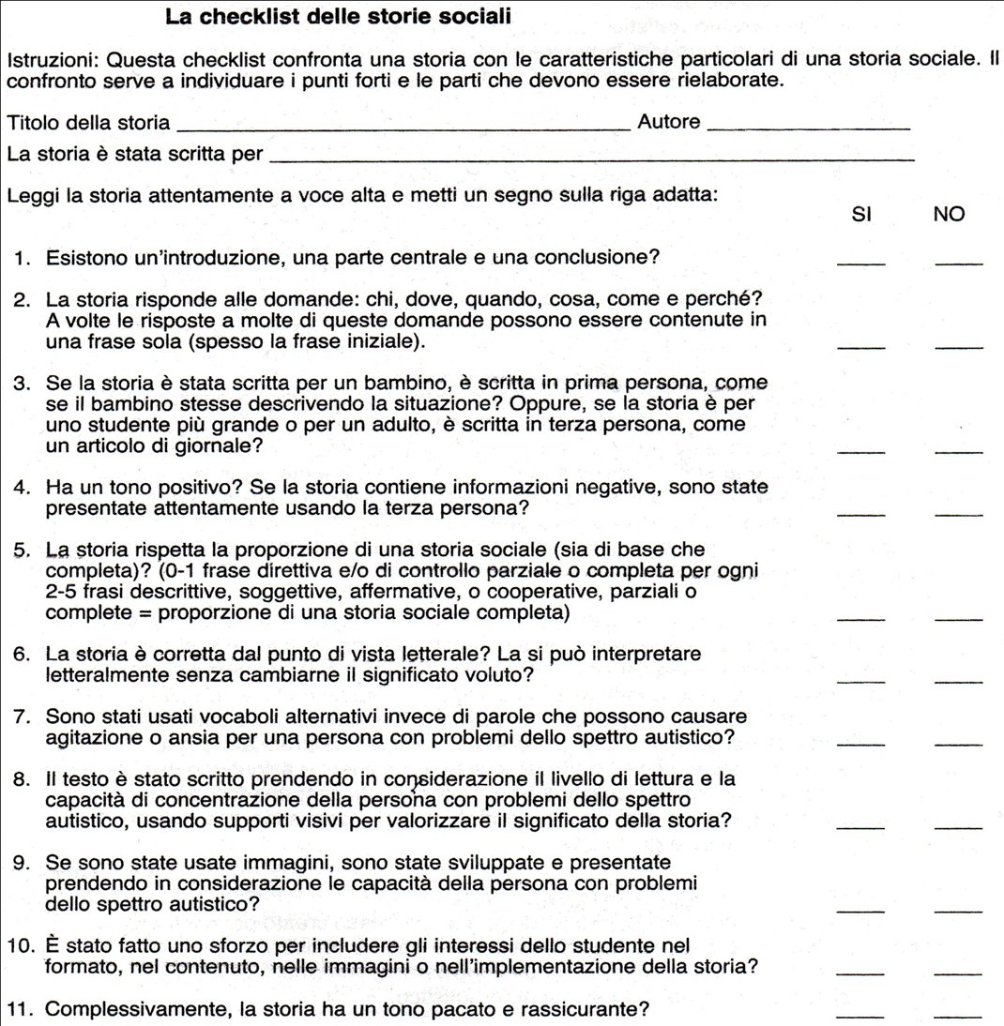

Slide 16
TASK ANALYSIS
La Task Analisys è la frammentazione di un’abilità in fasi specifiche.
Durante l’insegnamento di un’abilità è importante condurre l’analisi per due ragioni:
Stabilire cosa la persona è in grado o meno di fare eviterà di tornare su ciò che è già stato insegnato
Frammentare un’attività in fasi specifiche permetterà di identificare e affrontare più facilmente le difficoltà
La metodologia della Task Analisys prevede due momenti:
Descrizione del compito
Analisi delle abilità componenti

Slide 17
DESCRIZIONE DEL COMPITO
Questo primo momento consiste nella descrizione sistematica dei singoli atti e comportamenti necessari per eseguire correttamente e adeguatamente una performance.
La descrizione del compito prevede due momenti:
descrizione razionale,
descrizione empirica.
Nella prima fase è necessario osservare e trascrivere, secondo l’ordine di esecuzione, i singoli comportamenti e le singole risposte che concorrono all’esecuzione del compito.
Nella seconda fase il compito stesso viene eseguito allo scopo di verificare l’adeguatezza della sequenza dei comportamenti registrati nella fase razionale

Slide 18
Il lavoro di scomposizione e descrizione minuzioso dei vari aspetti di un compito fornisce tutti gli elementi per formulare e definire , successivamente, gli obbiettivi dell’intervento.
ANALISI DELLE ABILITA’ COMPONENTI
Questo secondo momento consiste nell’ identificare e descrivere le diverse abilità, il cui possesso è requisito indispensabile per l’apprendimento di quelle risposte che, nella precedente descrizione del compito, sono state tradotte in obbiettivi specifici.
Quest’operazione permette di programmare specifiche attività di apprendimento mirate al particolare ( eventuale) deficit riscontrato

Slide 19
In termini generali
L’analisi dei prerequisiti consente di pensare ai vari contenuti di un compito in termini di abilità e progettare un iter di insegnamento delle stesse , nel rispetto del principio della gradualità dell’insegnamento : passare dalle abilità più semplici, via via a quelle più complesse.

Slide 20
Preparare pane e marmellata
Descrizione razionale
Andare in cucina
Prendere il sacchetto del pane
Mettere il sacchetto del pane sul tavolo
Prendere la marmellata
Mettere la marmellata sul tavolo
Prendere un piatto
Mettere il piatto sul tavolo
Prendere un coltello
Mettere il coltello sul tavolo
Aprire il sacchetto del pane

Slide 21
Aprire il barattolo di marmellata
Spalmare la marmellata sul pane con il coltello
Metter il pane con la marmellata sul piatto
Chiudere il barattolo della marmellata
Chiudere il sacchetto del pane
Mettere via il pane
Mettere via il barattolo della marmellata

Slide 22
ANALISI ABILITA’ COMPONENTI
APRIRE IL SACCHETTO DEL PANE
Coordinazione oculo manuale
Utilizzo di entrambe le mani
Presa a pinza

Slide 23
CHECKLIST
La Checklist o lista di controllo è uno strumento per la verifica procedurale di un compito . E’ l’elenco delle attività da mettere in atto durante l’esecuzione di un compito.

Slide 24
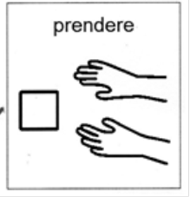
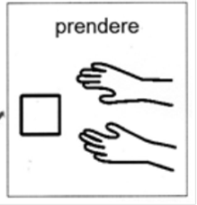


Slide 25
